Slide 1
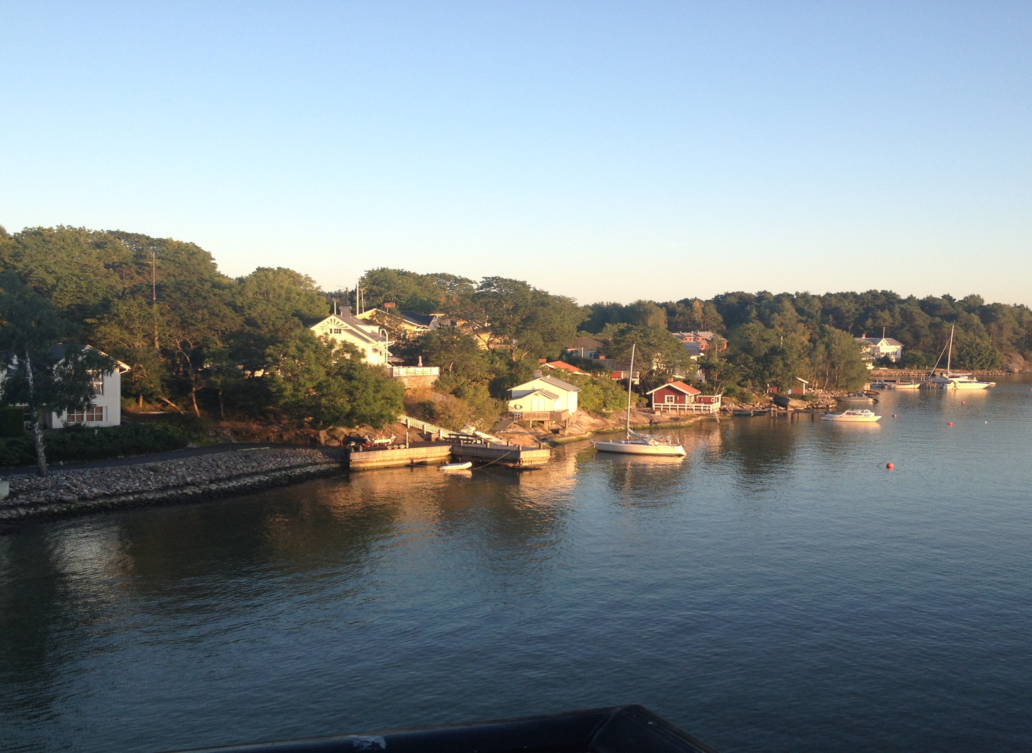
Wakacje
Oliwia Ciszak VID

Slide 2
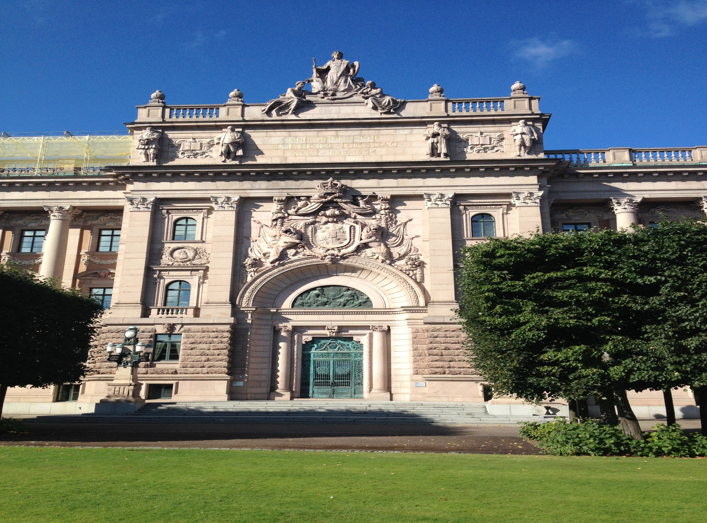
Podczas tegorocznych wakacji odwiedziłam:
Litwę
Łotwę
Estonię
Finlandię
Szwecję
Danię

Slide 3
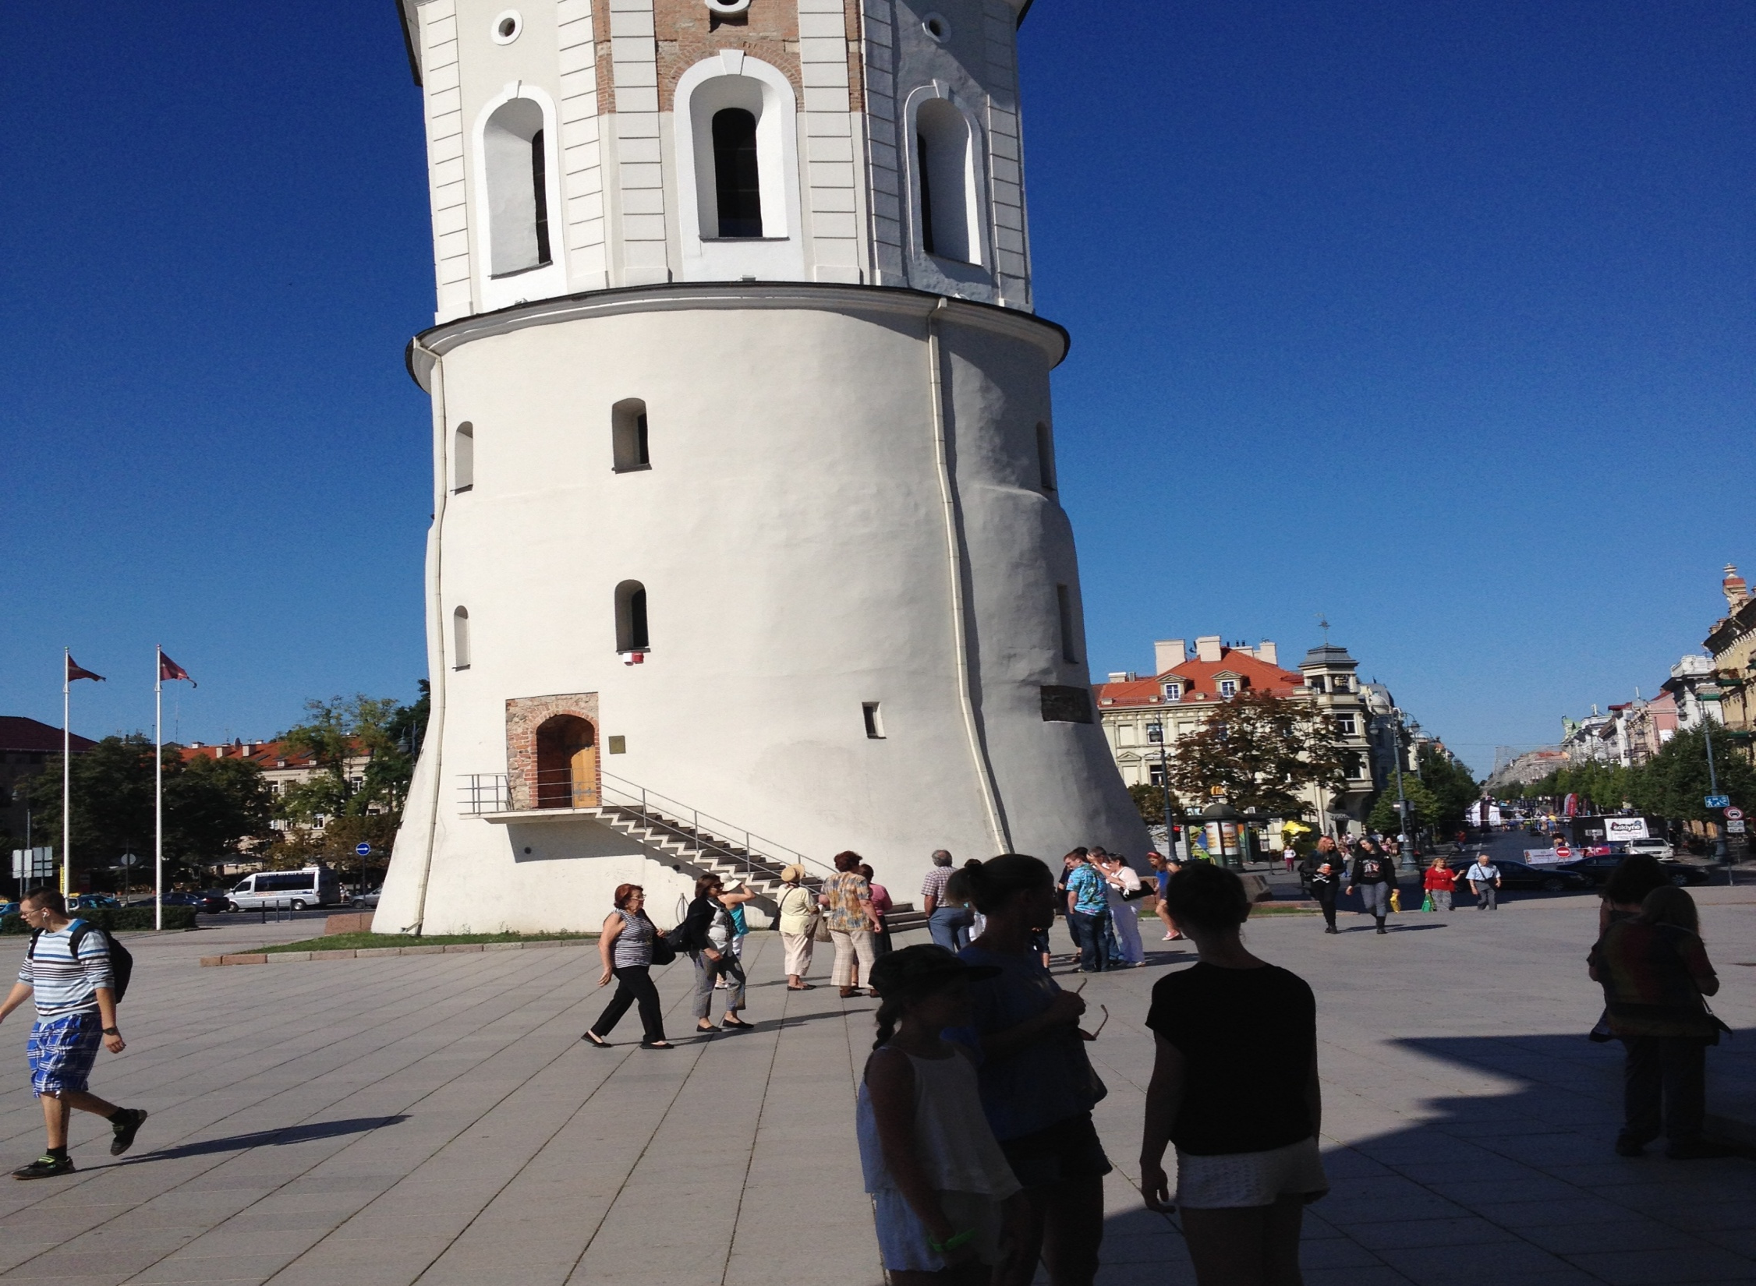
Litwa
Bardzo ładny i cichy kraj. Znajdują się tam przepiękne zabytki np. wieże, zamki i kościoły. Na Litwie mieszka ok. 3 mln ludzi a w samej stolicy (Wilno) 0,5 mln.

Slide 4
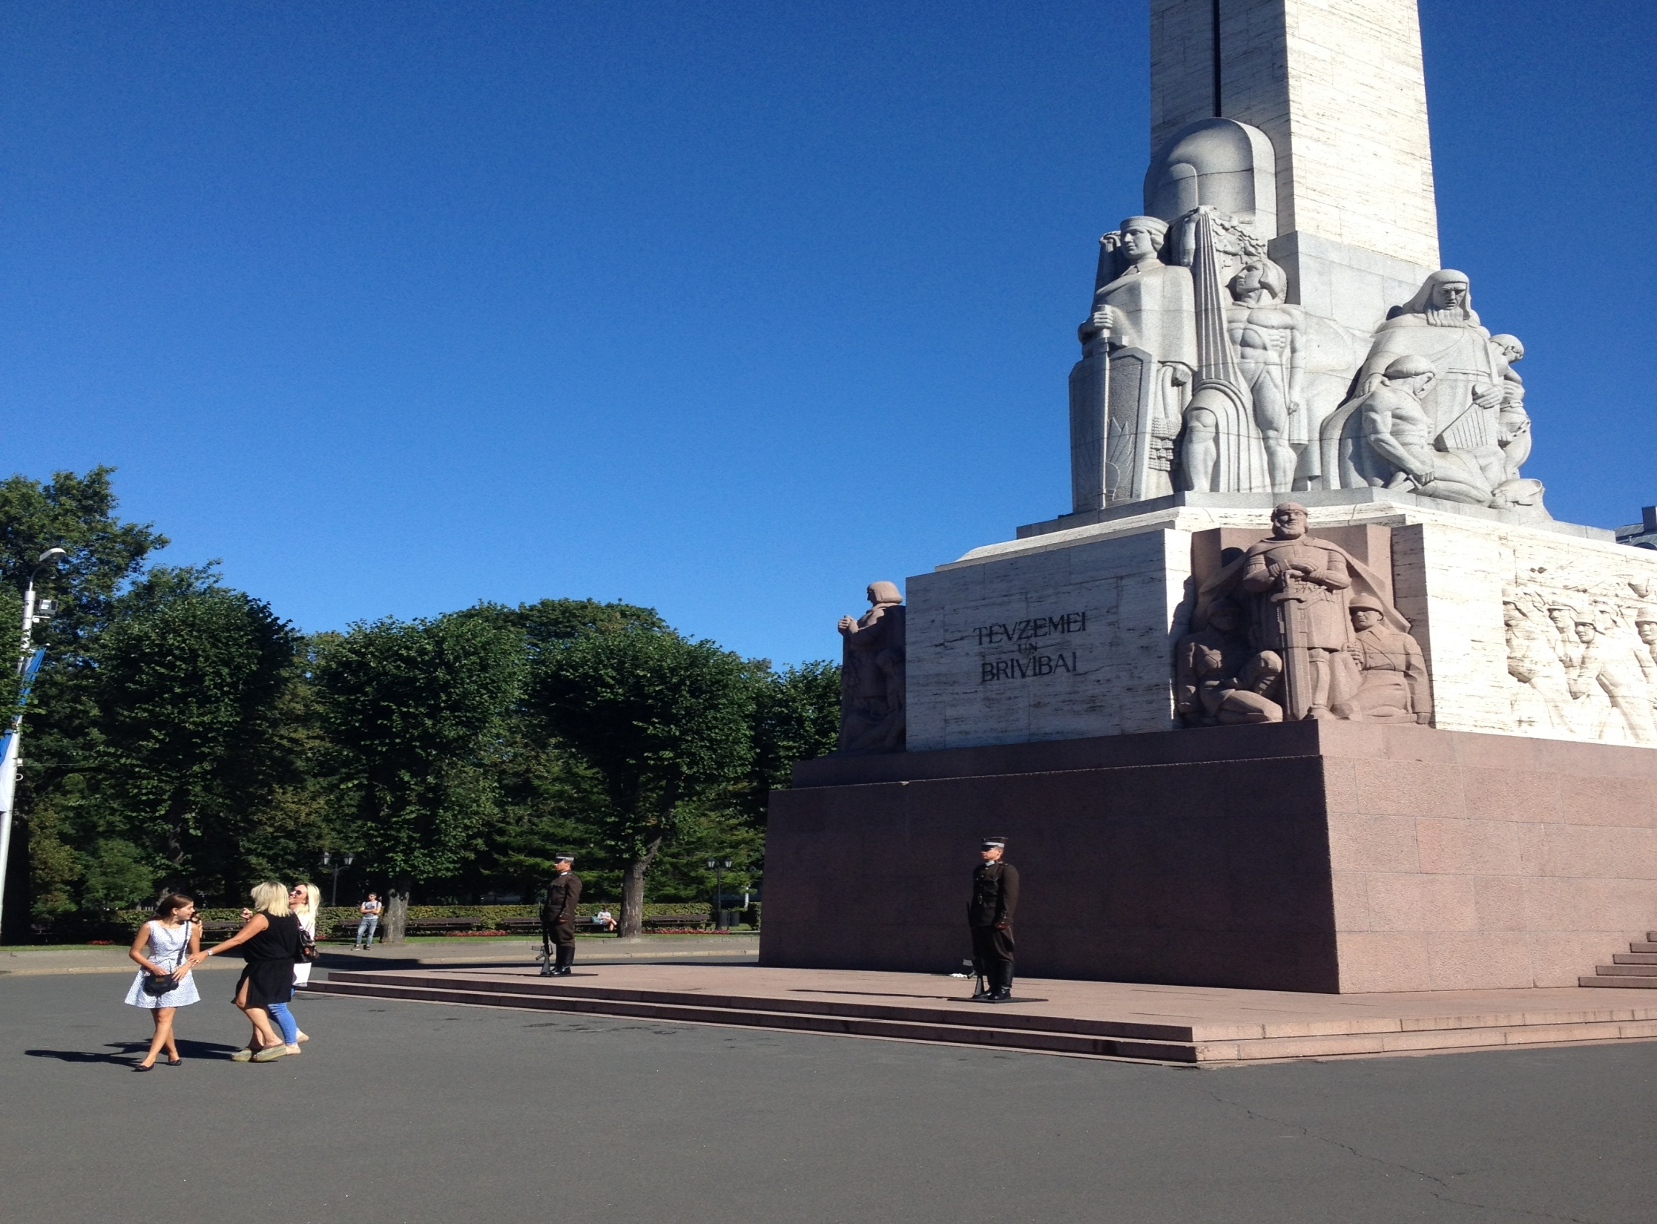
Łotwa
Przepiękne państwo. Bardzo smaczne, tradycyjne jedzenie. Najbardziej w Rydze czyli stolicy Łotwy podobało mi się, że to miasto w porównaniu do Wilna tętni życiem.

Slide 5
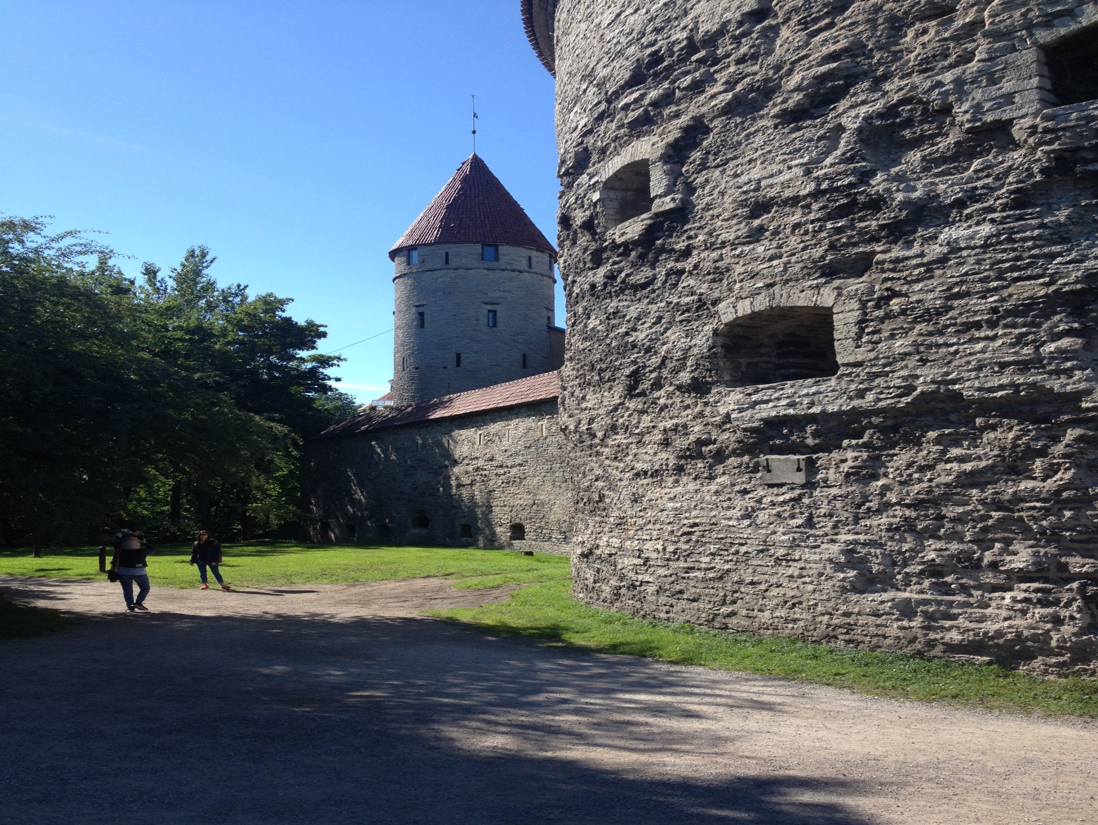
Estonia
Estonia posiada naprawdę wspaniałe zabytki. Można powiedzieć, że jest to stare miasto. Znajdują się tam wielkie i zadbane ogrody.

Slide 6
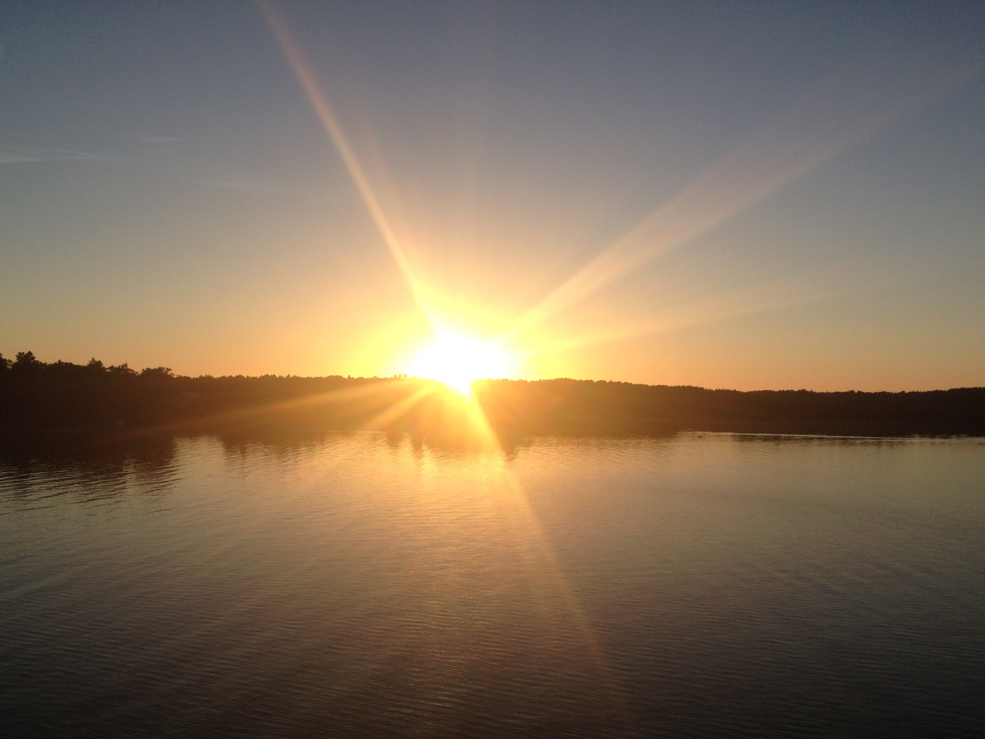
Finlandia
Stolica Finlandii jest bardzo brudnym miastem, ponieważ mieszkańcy o nią nie dbają. Fakt jak widać na zdjęciu niektóre miejsca są ładne.

Slide 7
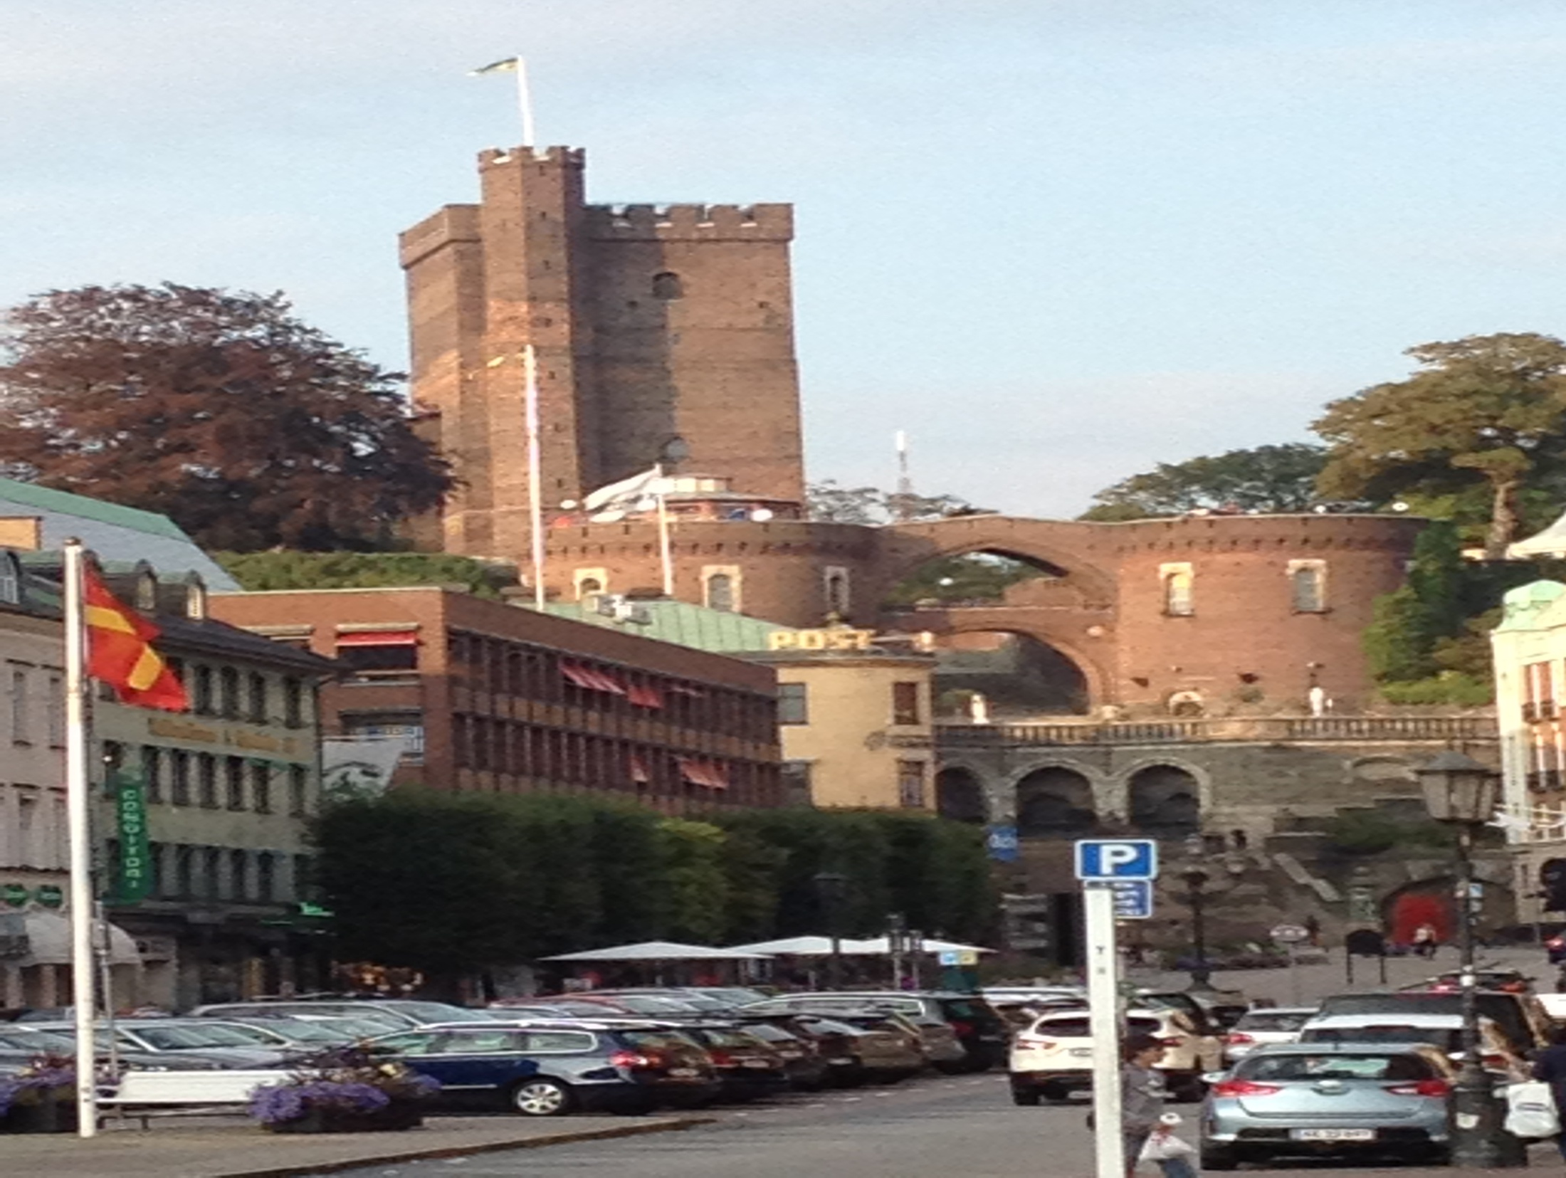
Szwecja
W porównaniu do innych krajów ten jest bardziej zabudowany, lecz to nie oznacza, że przez to jest gorszy. W zasadzie pod względem wyglądu jest u mnie na drugim miejscu.

Slide 8
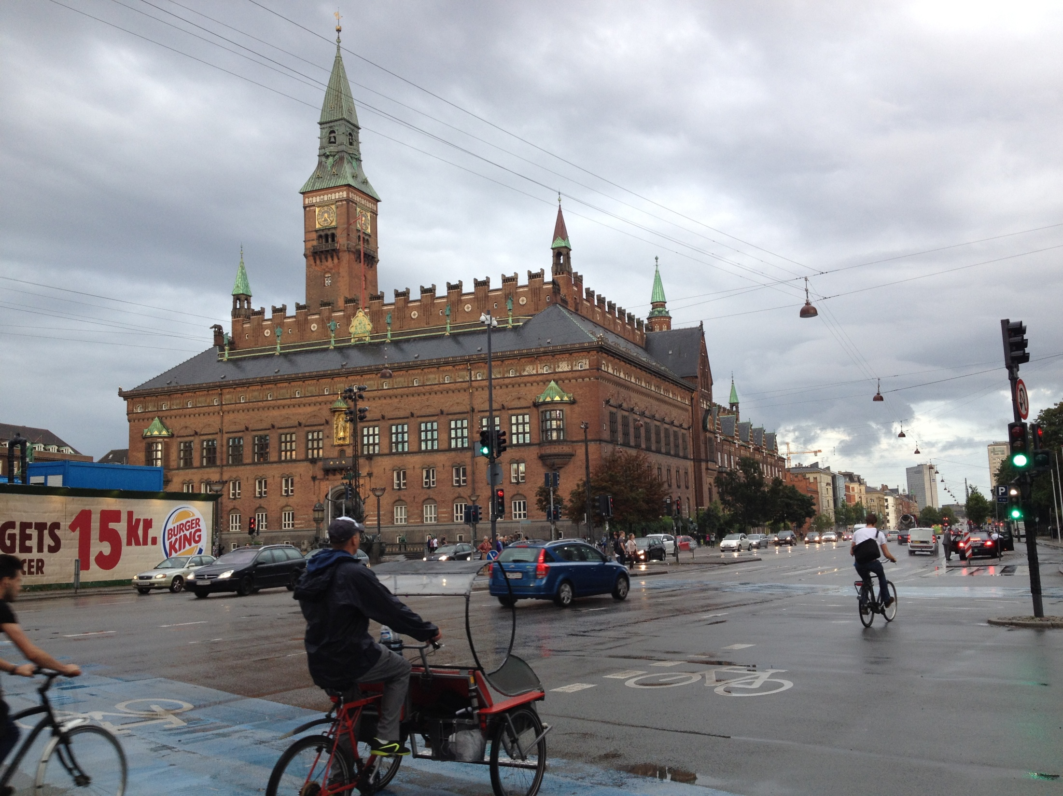
Dania
Ze wszystkich państw Dania najbardziej mi się spodobała, ponieważ jest tam bardzo wiele uliczek do zwiedzania, jest dużo sklepów i praktycznie wszędzie stoją rowery.

Slide 9
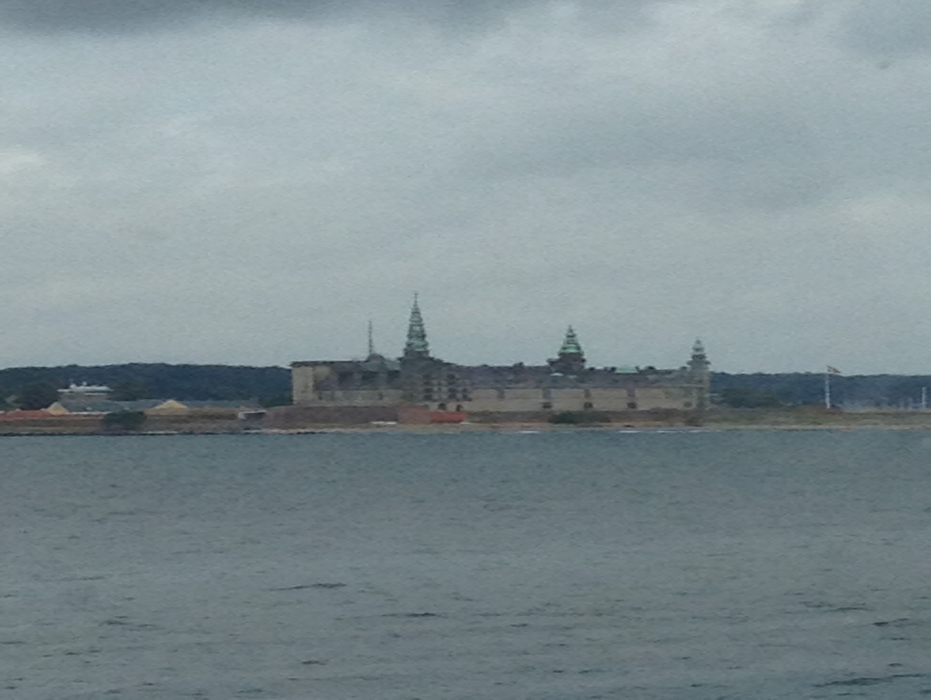
Żadne z powyższych zdjęć nie jest pobrane z internetu.

